Slide 1
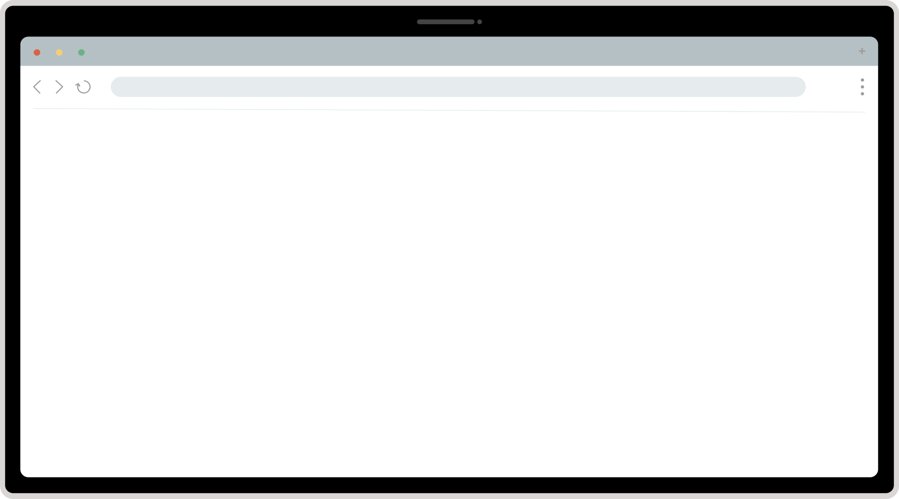
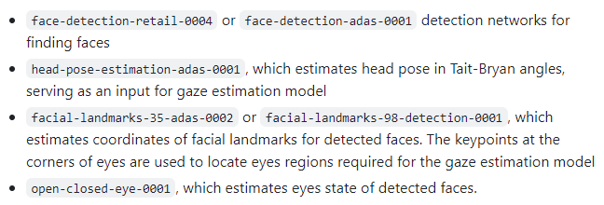
www.고픈비노.com
3. S/W 개발 및 연동
얼굴 각도 추정
(OpenVINO)
head-pose-estimation 라이브러리
open model zoo/gaze estimation demo

